Slide 1
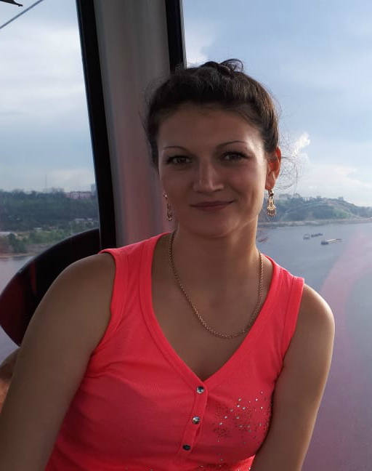
МИНИСТЕРСТВО ОБРАЗОВАНИЯ РМ Портфолио
Чернева
Сабира
Дилмураджоновна
Тренер-преподаватель по художественной гимнастике МБУДО
«Ичалковская ДЮСШ»
Ичалковского муниципального района

Slide 2
СОДЕРЖАНИЕ:
Общие сведения
Характеристика
Повышение квалификации
Участие в инновационной (экспериментальной) деятельности
Применение информационно-коммуникационных технологий
Степень обеспечения повышения уровня подготовленности воспитанников
Сохранность контингента воспитанников на этапах спортивной подготовки
Результаты анализа текущей документации
Проведение открытых мастер-классов, мероприятий
Выступления на научно-практических конференциях, педагогических чтениях, семинарах, секциях, методических объединениях; проведение открытых мастер-классов, мероприятий
Результаты участия воспитанников в официальных соревнованиях
Наличие публикаций, включая интернет-публикации
Система взаимодействия с родителями воспитанников
Наличие авторских программ
Состояние материальнотехнической базы спортивного зала, спортивной площадки
Общественно-педагогическая активность педагога: участие в экспертных комиссиях, в жюри конкурсов, депутатская деятельность и т.д.

Slide 3
ОБЩИЕ СВЕДЕНИЯ
Дата рождения: 14.04.1993г.
Профессиональное образование:
Федеральное государственное бюджетное образовательное учреждение высшего профессионального образования «Мордовский государственный педагогический институт имени М.Е. Евсевьева» специальность: «Физическая культура»
Педагогический стаж: 4 года
Общий трудовой стаж: 4 года

Slide 4
Характеристика
Характеристика
на тренера-преподавателя по художественной гимнастике муниципального бюджетного учреждения дополнительного образования
«Ичалковская детско-юношеская спортивная школа»
Черневу Сабиру Дилмураджоновну.
Чернева Сабира Дилмураджоновна – тренер-преподаватель по художественной гимнастике, в Ичалковской ДЮСШ работает 5 лет.
За период работы Сабира Дилмураджоновна зарекомендовала себя добросовестным, творческим работником, педагогом, обладающим высоким уровнем профессиональной компетентности. Сабира Дилмураджоновна эффективно обеспечивает реализацию целей обучения и воспитания учащихся на основе личностно – ориентированного подхода к ребенку, использует в работе разнообразные методы и приемы обучения, применяет современные педагогические технологии, что помогает ей добиваться спортивных результатов. Так же Чернева С.Д. проводит активную работу по пропаганде и развитию своего вида спорта. Обеспечивает повышение уровня физической, теоретической, технико – тактической подготовки обучающихся, укрепляет охрану их здоровья в процессе их занятий, безопасность учебно – тренировочного процесса. Участвует в работе педагогических, методических советов, подготовке и проведению родительских собраний, воспитательных мероприятий. Сабира Дилмураджоновна постоянно повышает уровень профессиональной подготовки на курсах повышения квалификации.
Среди результатов Черневой С.Д. следует отметить: Первенство ГБУ РМ ДОД «Академия И. Виннер по Художественной гимнастике» Шалаева Дарья-1 место, Якунина Александра - 1 место , Глинко Ангелина- 2 место, Малова Анастасия- 3 место, Камкина Марина - 3 место.
Сабира Дилмураджоновна молодой талантливый педагог. Дети с большим удовольствием посещают ее тренировки. Так же Сабира Дилмураджоновна пользуется уважением среди коллег, воспитанников и их родителей.

Slide 5
1. Повышение квалификации
02.12.2017г.- «Подготовка спортивных судьи и главной судейской коллегии и судейских бригад ,физкультурных и спортивных мероприятий «Всероссийского физкультурно спортивного комплекса «Готов к труду и обороне»(ГТО)» в объеме 72 часа.
02.04.2018г.- «Психолого педагогические аспекты деятельности тренера –преподавателя в сфере обучения физической культуре и спорту» в объеме 108 часов.

Slide 8
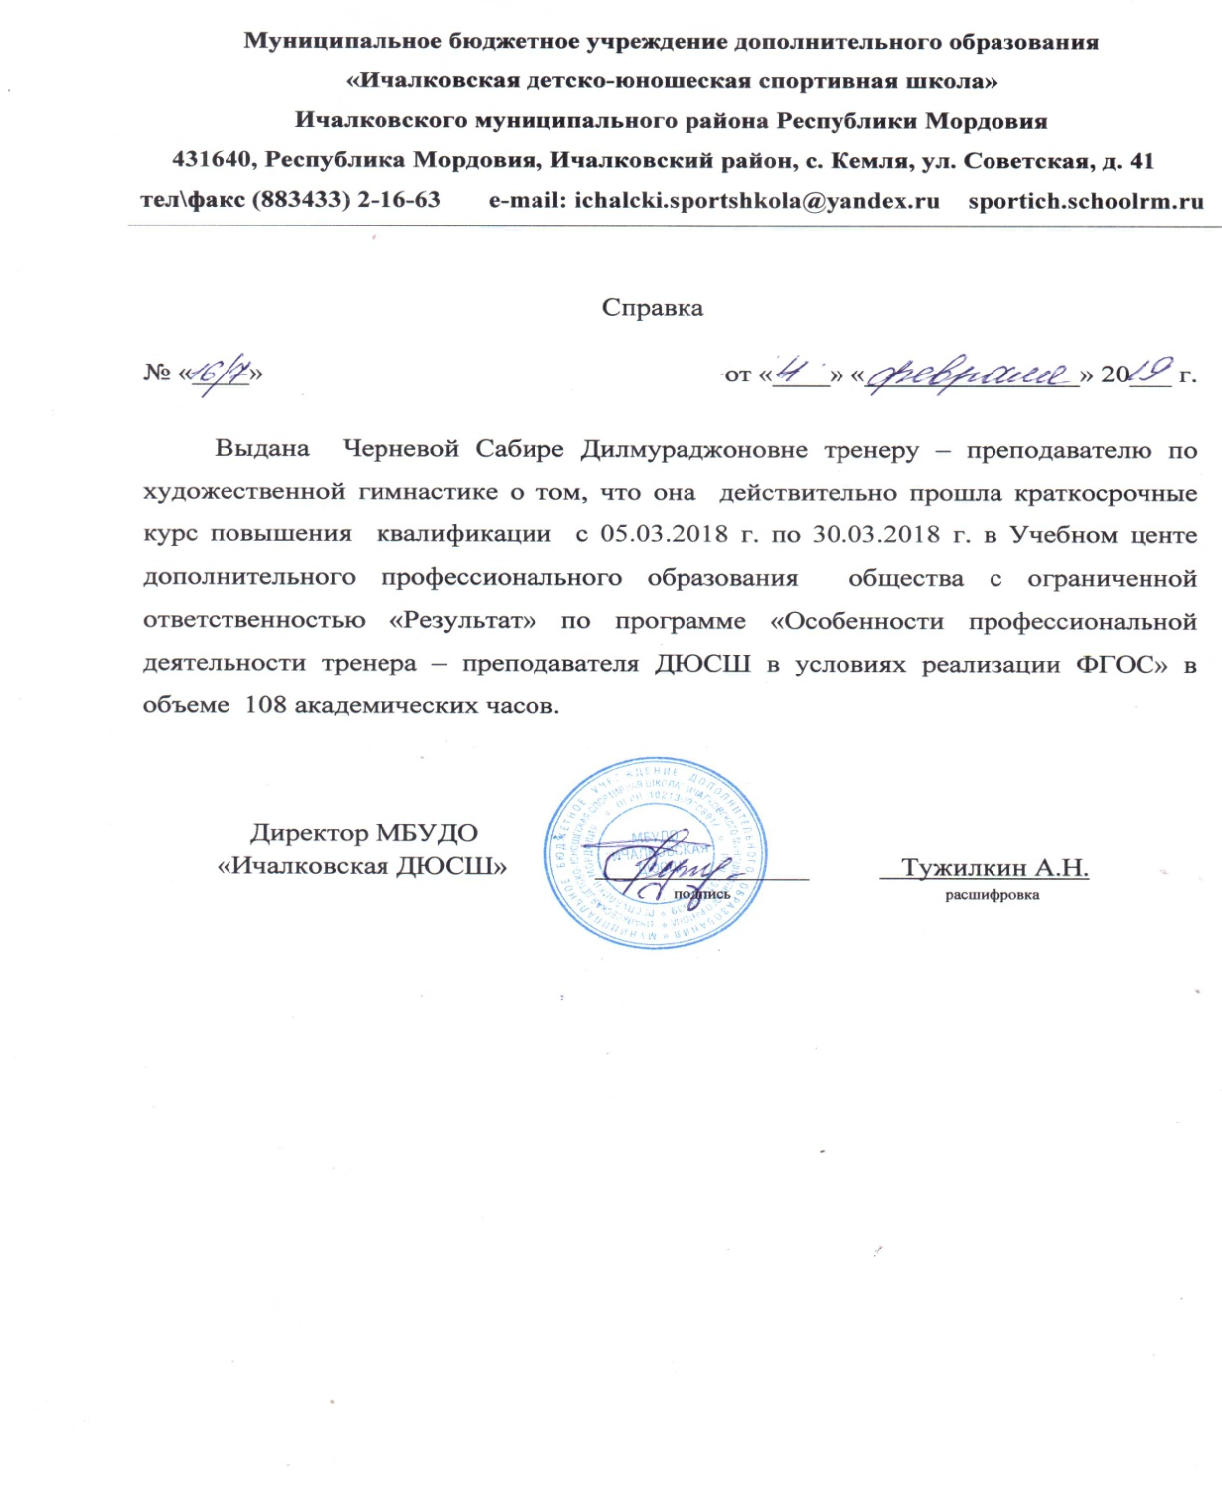

Slide 9
2. Участие в инновационной (экспериментальной) деятельности
Не участвовала

Slide 10
3. Применение информационно-коммуникационных технологий
Чернева Сабира Дилмураджоновна владеет ИКТ, использует в своей работе интернет-ресурсы.

Slide 11
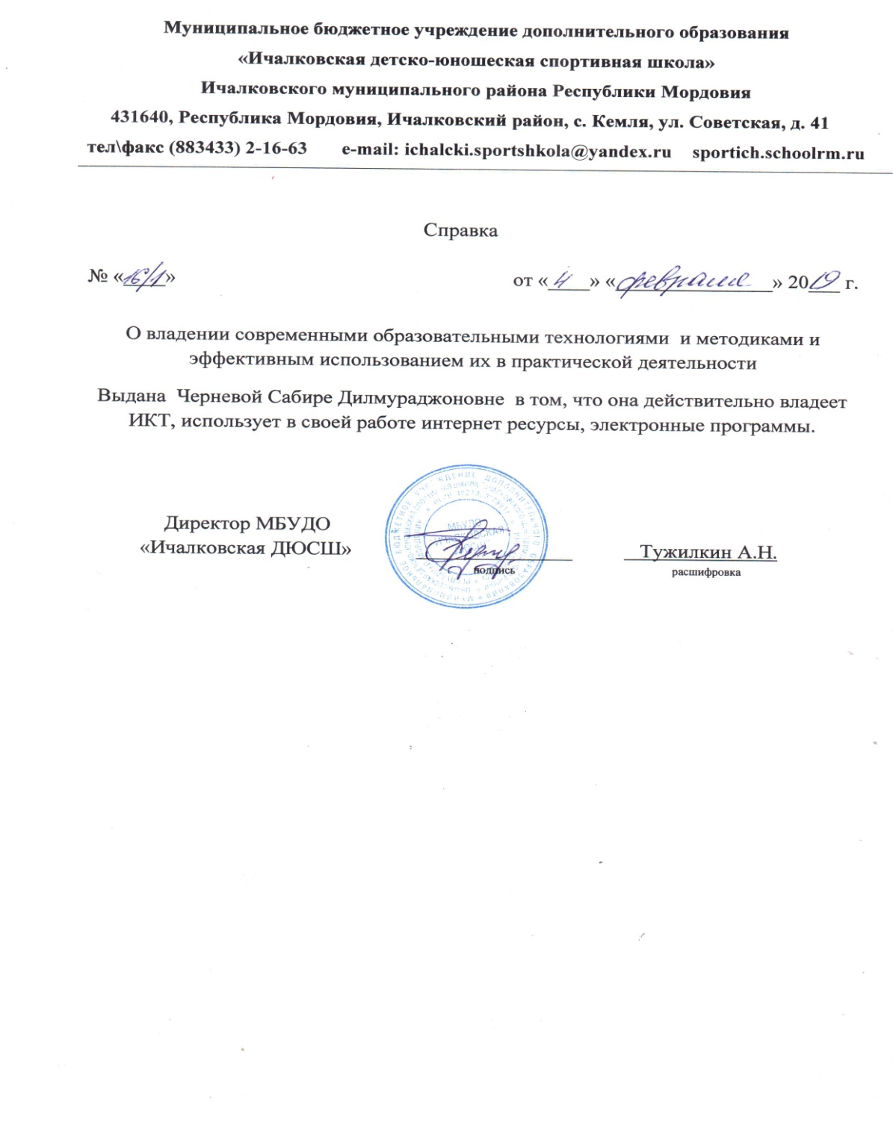

Slide 12
4. Степень обеспечения повышения уровня подготовленности воспитанников
Согласно контрольно-переводным нормативам, обеспечивается уровень подготовленности воспитанников по общей физической подготовке, специальной подготовке и теоретической подготовке, с возможным допущением ошибок в использовании контрольно-переводных нормативов.

Slide 13
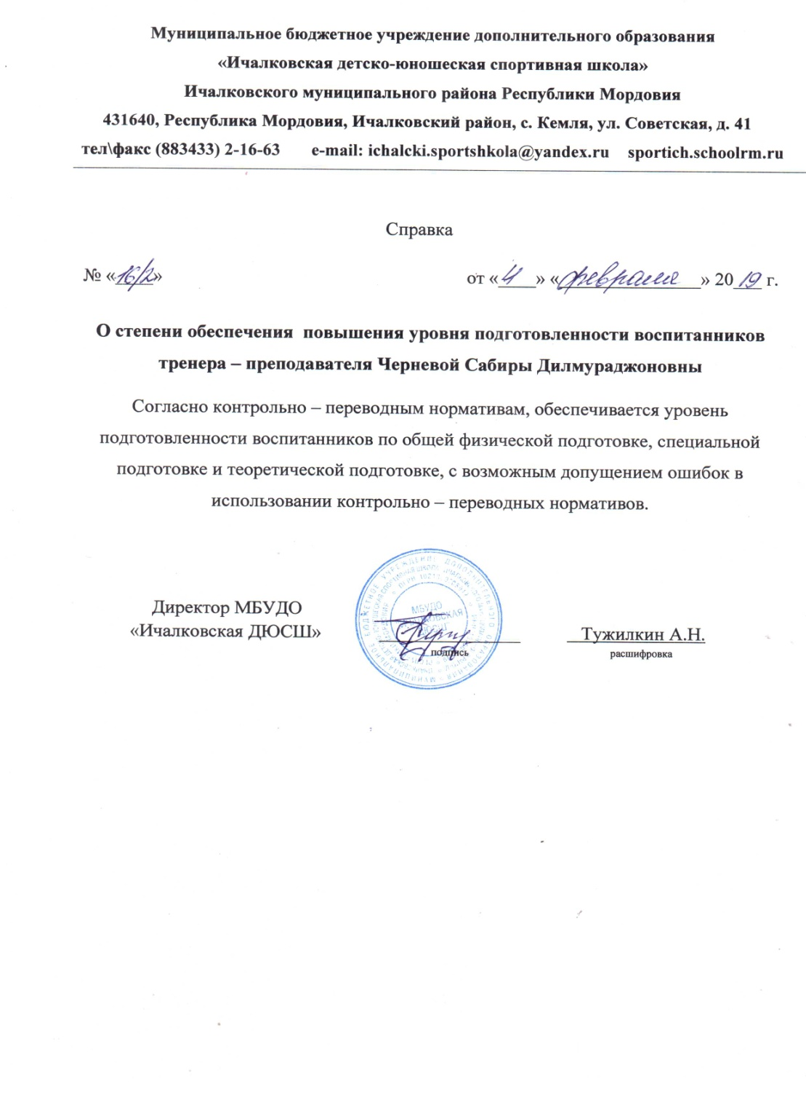

Slide 14
5. Сохранность контингента воспитанников на этапах спортивной подготовки

Slide 15
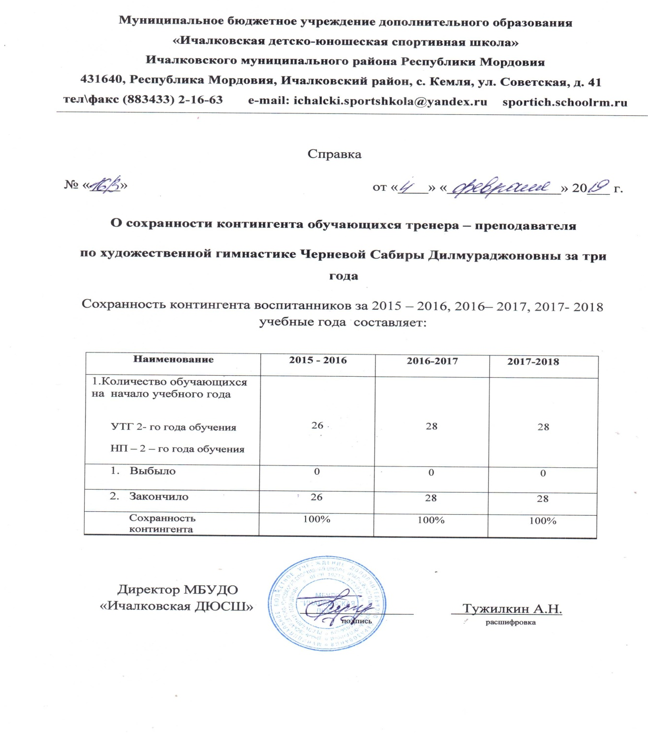

Slide 16
6. Результаты анализа текущей документации
Журнал учета работы учебной группы.
Журнал учета работы учебной группы ведется систематически с учетом указаний к ведению журнала.
2. Личные дела воспитанников.
Заявления, личные дела воспитанников оформлены в соответствии с правилами оформления личных дел.
3. Протоколы контрольно-переводных нормативов.
Контрольно-переводные нормативы соответствуют требованиям необходимым для перевода воспитанников в следующую учебную группу.
4. Планы работы (планы учебной и воспитательной работы)
5. Планы-конспекты тренерских занятий.
Планы конспекты тренерских занятий соответствуют программному материалу.

Slide 17
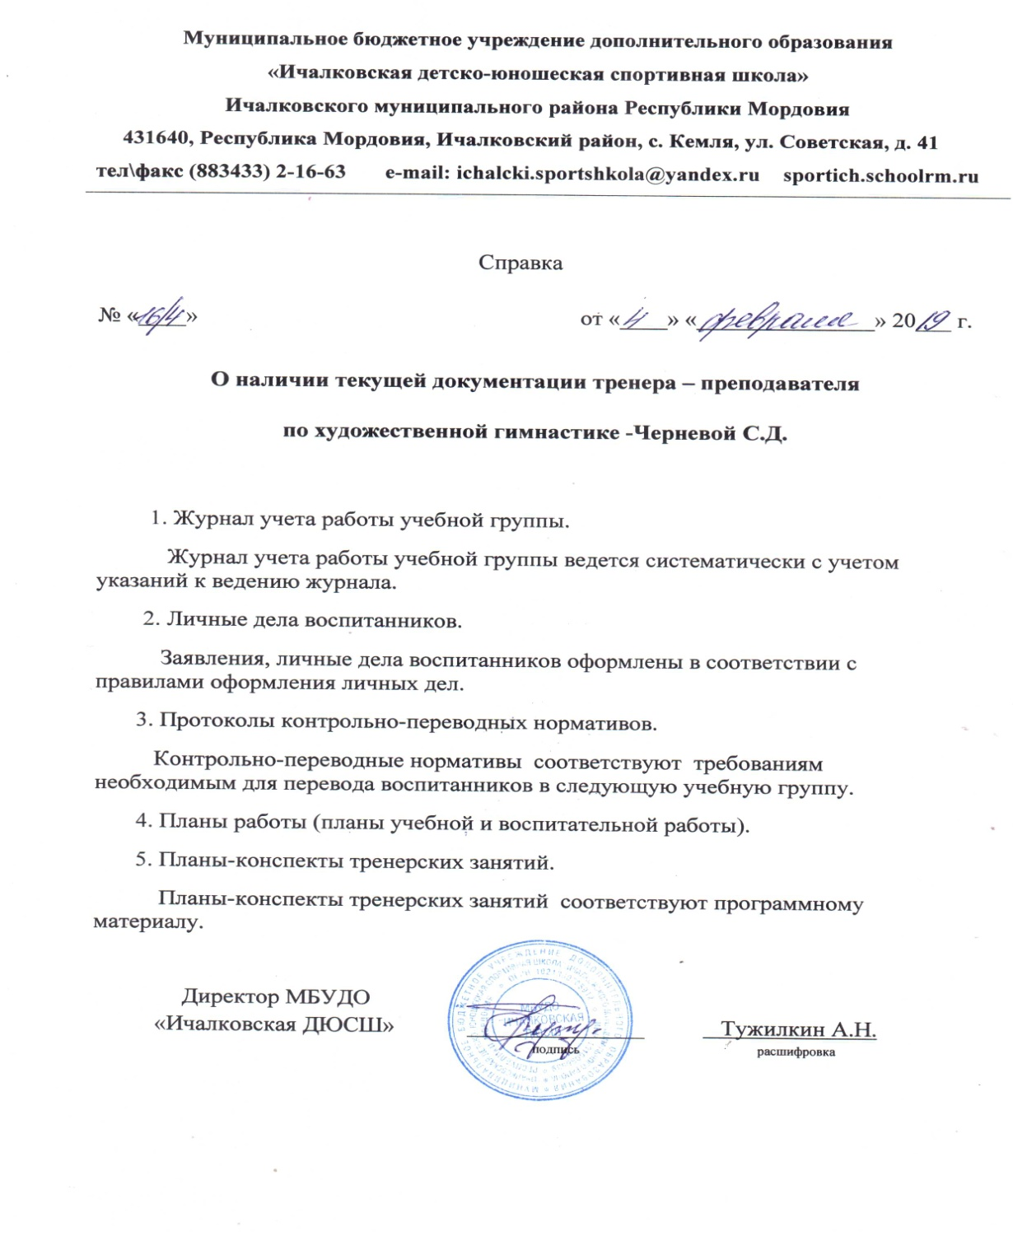

Slide 18
7.Выполнение воспитанниками требований для присвоения спортивных званий и разрядов
- Не выполнены

Slide 19
8. Проведение открытых мастер-классов, мероприятий
Не имеет

Slide 20
9.Выступление на научно-практических конференциях, педагогических чтениях, семинарах, секциях, методических объединениях; проведение мастер-классов, мероприятий
2017 г.
МБУДО «Ичалковская ДЮСШ»
Районный семинар тренеров - преподавателей
«Художественная гимнастика – один из Олимпийских видов спорта»
2018 г.
МБУДО «Ичалковская ДЮСШ»
Районный семинар тренеров - преподавателей
Структура учебно-тренировочного занятия по художественной
гимнастике.

Slide 21
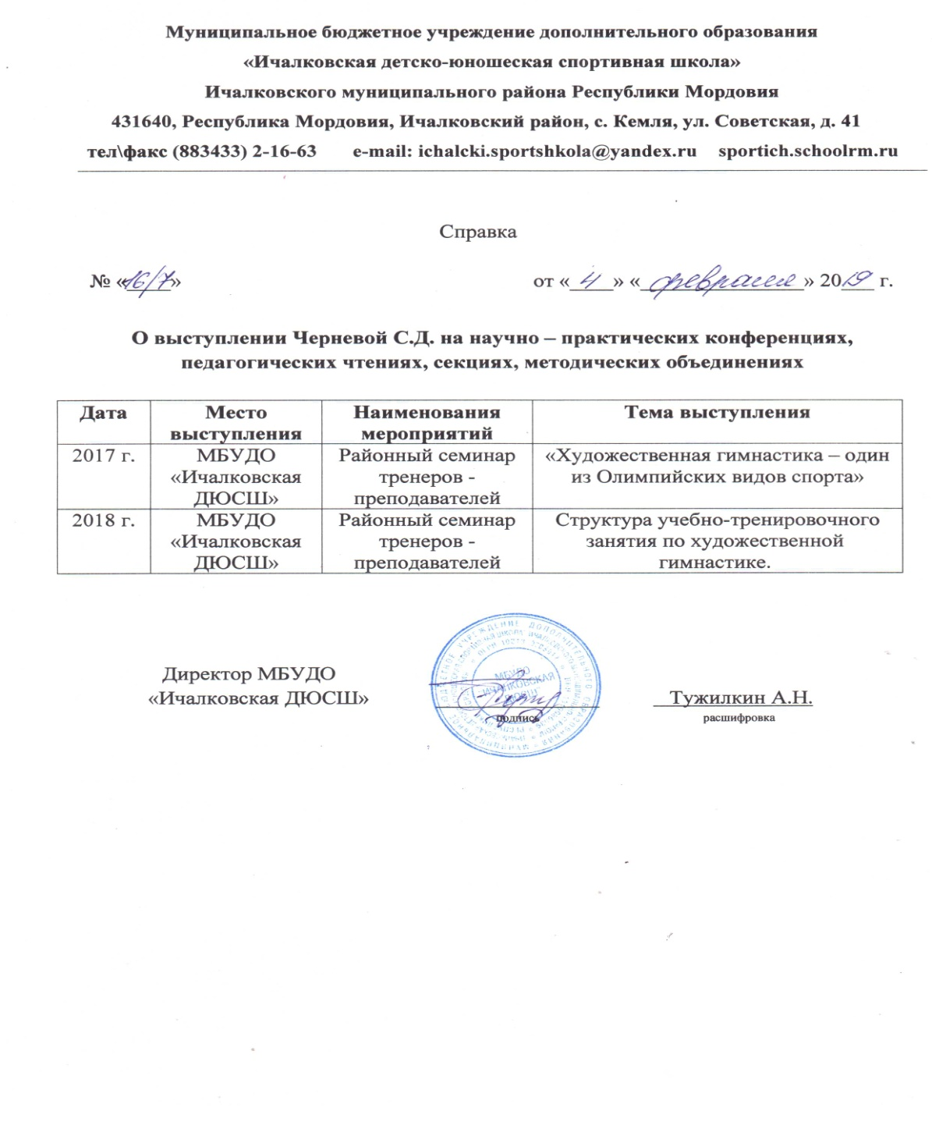

Slide 22
10. Результаты участия воспитанников в официальных соревнованиях
№ п/п | Наименование соревнований | Время и место проведения | Занятое место Ф.И.О участника
1. | Первенство ГБУ РМ ДОД «Академия И. Виннер по художественной гимнастике» | 30.05.2016 Спортивный комплекс «Мордовия» | Шалаева Дарья-1 место
2. | Первенство ГБУ РМ ДОД «Академия И. Виннер по художественной гимнастике» | 30.05.2016 Спортивный комплекс «Мордовия» | Глинко Ксения-3 место
3. | Первенство ГБУ РМ ДОД «Академия И. Виннер по художественной гимнастике» в групповых упражнениях | 24.12.2016 Спортивный комплекс «Мордовия» | Бойко Дарья Дувалкина Олеся Юрченкова Валерия Камкина Марина Янкина Евгения- 2 место
4. | Первенство ГБУ РМ ДОД «Академия И. Виннер по художественной гимнастике» | 23.12.2017 Спортивный комплекс «Мордовия» | Глинко Ксения -3 место
5. | Первенство ГБУ РМ ДОД «Академия И. Виннер по художественной гимнастике» | 23.12.2017 Спортивный комплекс «Мордовия» | Малова Анастасия- 3 место
6. | Первенство ГБУ РМ ДОД «Академия И. Виннер по художественной гимнастике» в групповых упражнениях | 23.12.2017 Спортивный комплекс «Мордовия» | Глинко Ксения Названова Олеся Камкина Марина Янкина Евгения Якунина Александра- 4 место

Slide 23
Результаты участия воспитанников в официальных соревнованиях
№ п/п | Наименование соревнований | Время и место проведения | Занятое место Ф.И.О участника
7. | Первенство ГБУ РМ ДОД «Академия И. Виннер по художественной гимнастике» | 29.12.2018 Спортивный комплекс «Мордовия» | Глинко Ангелина- 2 место
8. | Первенство ГБУ РМ ДОД «Академия И. Виннер по художественной гимнастике» | 29.12.2018Спортивный комплекс «Мордовия» | Якунина Евгения -3 место
9. | Первенство ГБУ РМ ДОД «Академия И. Виннер по художественной гимнастике» в групповых упражнениях | 29.12.2018Спортивный комплекс «Мордовия» | Глинко Ангелина Названова Олеся Корешкова Виктория Якунина Евгения- 2 место
10. | Первенство ГБУ РМ ДОД «Академия И. Виннер по художественной гимнастике» | 29.12.2018Спортивный комплекс «Мордовия» | Якунина Александра - 1 место
11. | Первенство ГБУ РМ ДОД «Академия И. Виннер по художественной гимнастике» | 29.12.2018Спортивный комплекс «Мордовия» | Камкина Марина - 3 место

Slide 28
11. Наличие публикаций, включая интернет-публикации

Slide 29
12. Система взаимодействия с родителями воспитанников
Наименование | УТГ 2 г/о | НП 2 г/о
1. Родительские собрания в каждой группе | Один раз в квартал | Один раз в квартал
2. Посещение родителями занятий | По приглашению тренера-преподавателя и по инициативе родителей | По приглашению тренера-преподавателя и по инициативе родителей
3. Туристический поход на природу | летом | летом
4. Поездки на турниры | Согласно календарю МБУДО «Ичалковская ДЮСШ» | Согласно календарю МБУДО «Ичалковская ДЮСШ»

Slide 30
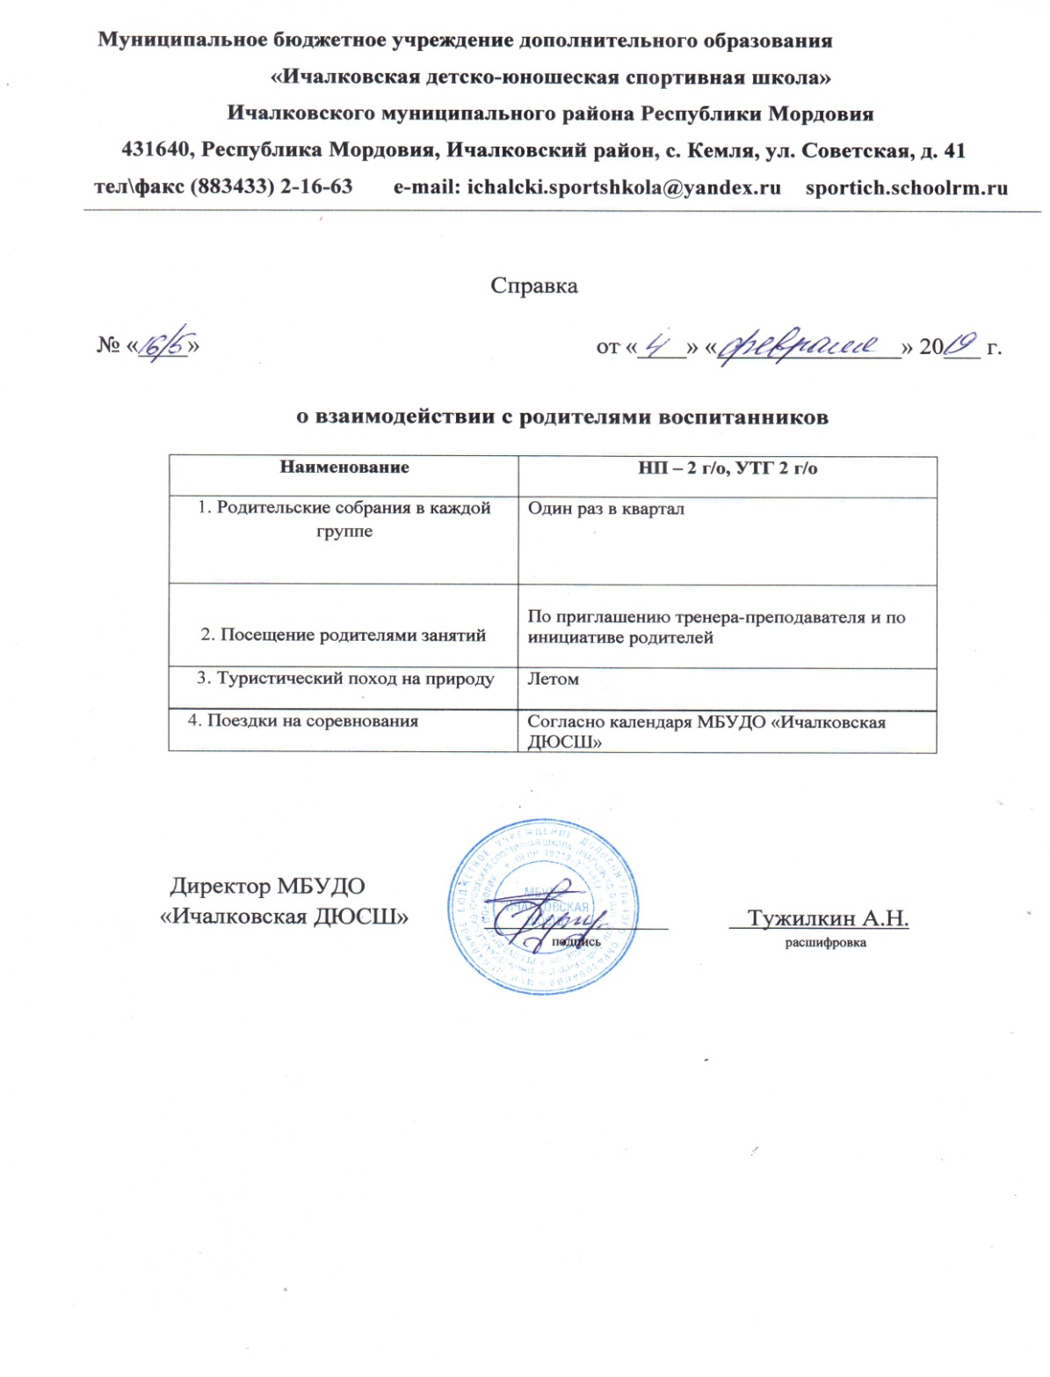

Slide 31
13.Наличие авторских программ, методических разработок
Предпрофессиональная программа по художественной гимнастике сайт для просмотра
sportich.schoolrm.ru

Slide 32
14. Состояние материально-технической базы спортивного зала, спортивной площадки
Гимнастический зал 5x3м
Гимнастические мячи (15 штук)
Обручи (15 штук)
Скакалки (15 штук)
Гимнастические Костюмы (10 штук)

Slide 33
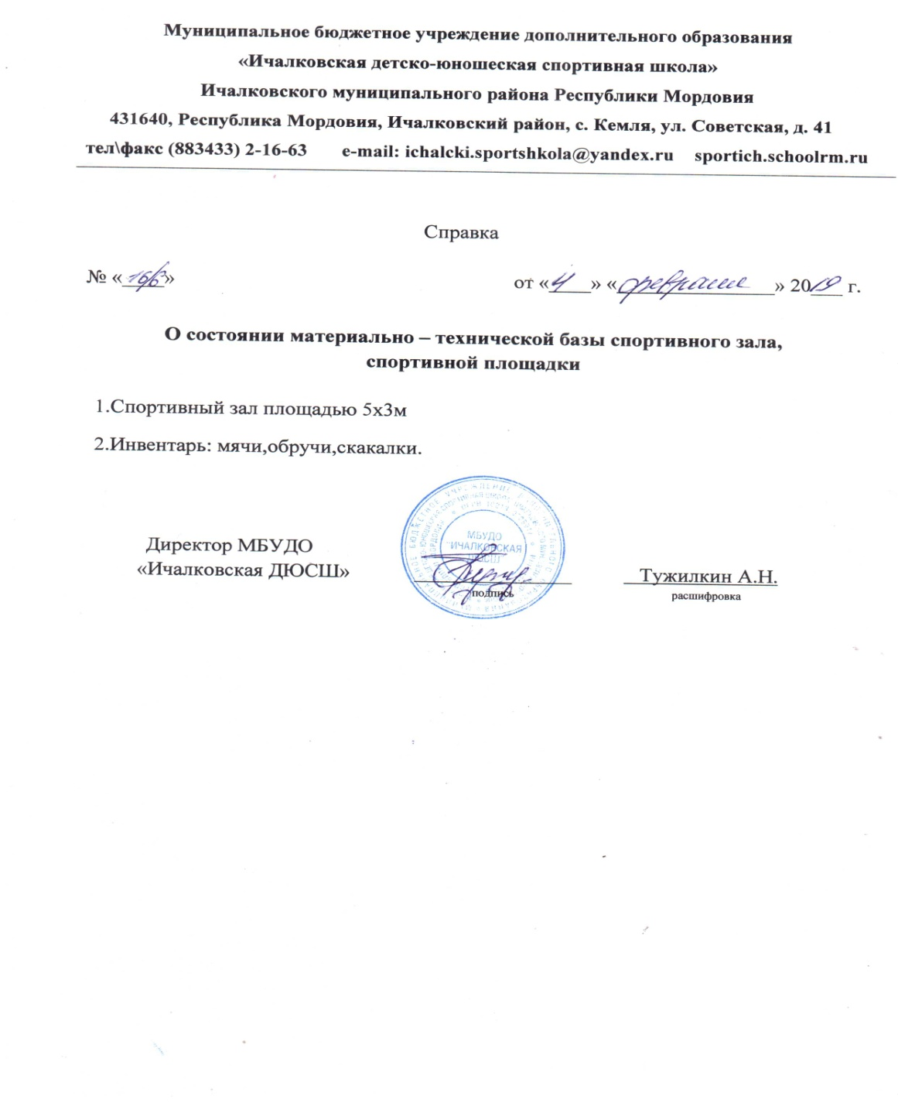

Slide 34
15.Участие педагога в профессиональных конкурсах
Не участвовала

Slide 35
17.Общественно-педагогическая активность педагога: участие в экспертных комиссиях, в жюри конкурсов, депутатская деятельность и т.д.
Не участвовала

